Slide 1

程序设计基础
Programming in C++
U10G13027/U10G13015
主讲：魏英，计算机学院

Slide 2
第1章 程序设计基础
1.1 计算机系统和工作原理
1.2 信息的表示与存储
1.3 程序设计语言
1.4 程序设计概述
1.5 C++语言概述

Slide 3
第1章 程序设计基础
回顾：计算机系统的组成
运算器
控制器
存储器
输入设备
输出设备
硬件
计算机系统
操作系统
数据库系统
网络系统
程序设计语言与
语言处理程序
系统软件
机器语言与汇编语言
高级语言：C语言、Fortran等
面向对象的程序设计语言：C++
软件
应用软件

Slide 4
1.1 计算机系统和工作原理
1.1.1计算机系统的组成
  1．运算器
  2．控制器
  3．存储器
  4．输入设备
  5．输出设备

Slide 5
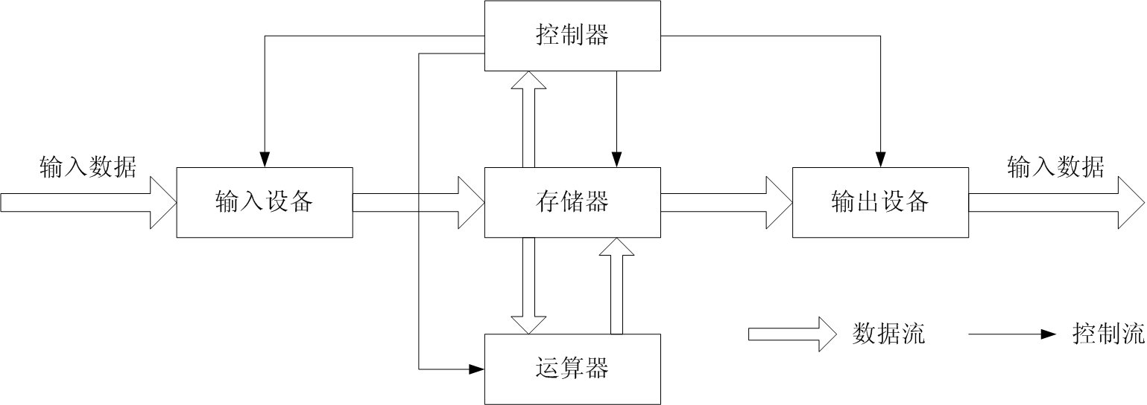
1.1.1 计算机系统的组成
图1.1 计算机的基本结构

Slide 6
1.1.2 指令与程序
1.1.2指令与程序
计算机程序（computer program）是指完成一定功能的指令的有序集合。
编写程序（programming）
不仅考验程序员的体力、耐力和意志力，而且还需要程序员的智力、想象力和创造力。
软件（software）是指程序、程序运行所需要的数据以及开发、使用和维护这些程序所需要的文档的集合。

Slide 7
1.2 信息的表示与存储
各种信息进入计算机，都要转换成“0”和“1”的二进制形式。计算机采用二进制的原因是：
（1）物理上容易实现，可靠性高。
（2）运算简单，通用性强。
（3）便于表示和进行逻辑运算。

Slide 8




1.2.1 计算机的数字系统
表1-1 计算机中常用的数字系统
进制 | 二进制 | 十进制 | 八进制 | 十六进制
进位规则 | 逢二进一 | 逢十进一 | 逢八进一 | 逢十六进一
基数 | 2 | 10 | 8 | 16
基本符号 | 0,1 | 0,1,2, …,9 | 0,1,2, …,7 | 0,1,2, …,9，A，B，C，D，E，F
位权
表示符号 | B（binary） | D（decimal） | O（octal） | H（hexadecimal）

Slide 9
1.2.2 进位计数制的转换
  1．十进制数转换成r进制数
  2．r进制数转换成十进制数
  3．二、八、十六进制数相互转换

Slide 10

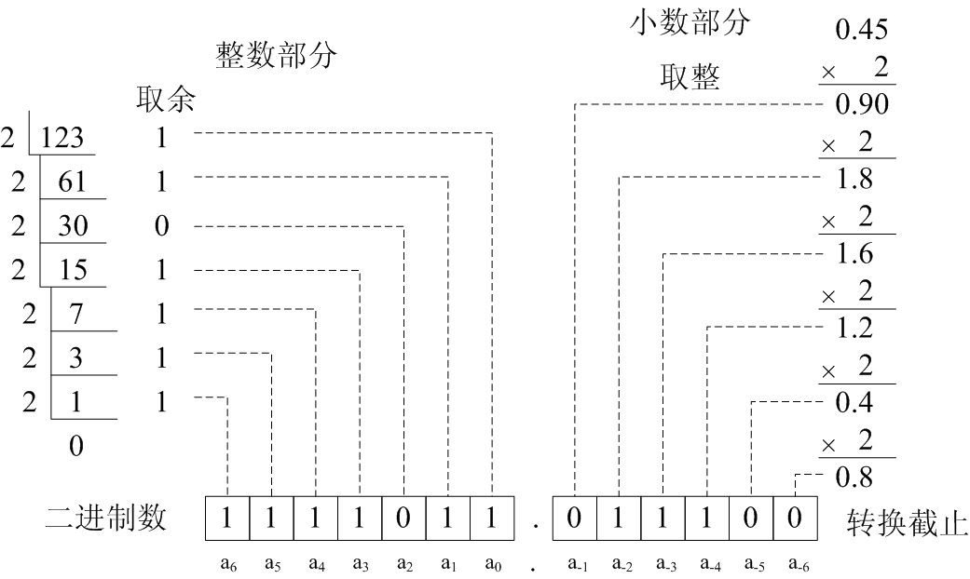
1.2.2 进位计数制的转换
【例1.1】 将十进制数转换成二进制数。

Slide 11
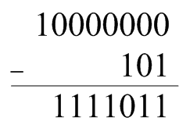
1.2.2 进位计数制的转换
【例1.3】 将十进制数转换成二进制数。

Slide 12
1.2.2 进位计数制的转换
r进制数转换成十进制数

Slide 13
1.2.2 进位计数制的转换
二、八、十六进制数相互转换

Slide 14
1.2.3 数值数据的表示
1．整数在计算机中的表示
由于计算机只有0和1的数据形式，因此数的正（+）、负（–）号也要用0和1编码。通常将一个数的最高二进制位定义为符号位，称为数符，用0表示正数、1表示负数，其余位表示数值。
假定一个数在机器中占用8位。
(1) 原码：负数原码的符号位为1
+7： 00000111 +0：00000000
00000001(原)
+ 10000001(原)
10000010(原)
[X]_{原}=
- 7： 10000111 - 0：10000000

Slide 15
1.2.3 数值数据的表示
(2)反码：负数的反码为将原码除符号位外按位取反
+7： 00000111 +0：00000000
00000001(反)
+ 11111110(反)
11111111(反)
[X]_{反}=
-7： 11111000 - 0：11111111
(3)补码：负数的补码为将反码加1
+7： 00000111 +0：00000000
00000001(补)
+ 11111111(补)
100000000(补)
[X]_{补}=
- 7：11111001 - 0：00000000
总结：补码的实质就是对负数的表示进行不同的编码，从而正确的实现正负数的加法运算。在数的有效表示范围内，符号位如同数值一样参与运算，也允许最高位的进位被丢弃。

Slide 16
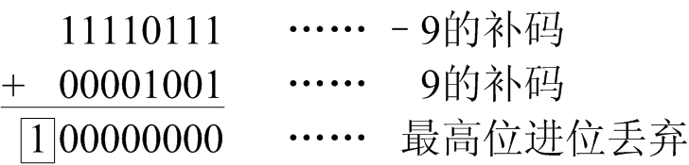
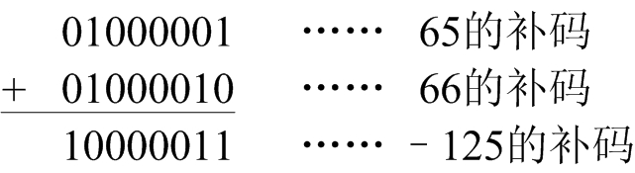
1.2.3 数值数据的表示
【例1.4】 计算（－9）+9的值。
【例1.6】 计算65+66的值。

Slide 17
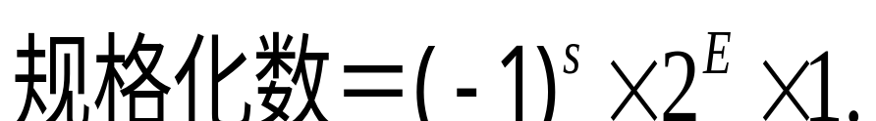

1.2.3 数值数据的表示
2．浮点数在计算机中的表示
数学中的实数在计算机中称为浮点数，是指小数点不固定的数。浮点数在计算机中的表示方法比整数复杂得多。
图1.5 单精度浮点数存储格式
.

Slide 18



1.2.3 数值数据的表示
【例1.9】 求单精度浮点数50.0在计算机中的表示。
格式化表示：
因此
指数：
所以50.0在计算机中的表示为42480000（十六进制），其存储格式如图1.6所示。
图1.6 单精度浮点数50.0的存储格式
.

Slide 19
1.2.4 非数值数据的表示
1．西文字符
西文字符包含英文字符、数字、各种符号。
最常用的西文字符集是美国信息交换标准代码ASCII（american standard code for information interchange）。ASCII码使用7位二进制编码，编码值从0到127，可以表示即128个字符。

Slide 20
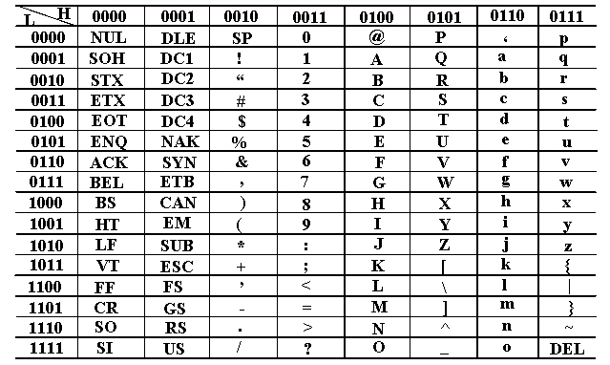
1.2.4 非数值数据的表示

Slide 21
1.3 程序设计语言
程序设计语言是用来编写计算机程序的工具。
只有用机器语言编写的程序才能被计算机直接执行，其他任何语言编写的程序都需要翻译成机器语言。
按照程序设计语言的发展历程，大致可分为机器语言、汇编语言、高级语言3类。

Slide 22
1.3.2 高级语言
高级语言是一种接近人的自然语言和数学公式的程序设计语言。
  编译（compile）是用编译器（compiler）程序把高级语言所编写的源程序（source code）翻译成用机器指令表示的目标代码，使目标代码和源程序在功能上完全等价，通过连接器（linker）程序将目标程序与相关库连接成一个完整的可执行程序。其优点是执行速度快，产生的可执行程序可以脱离编译器和源程序独立存在，反复执行。

Slide 23
1.4.2 算法的定义与特性
算法是为了求解问题而采取确定的、按照一定次序进行的操作步骤。
  ①有穷性；
  ②确定性；
  ③有效性；
  ④算法可以有零个、一个或多个输入；
  ⑤算法可以有一个或多个输出，没有输出的算法没有任何实际意义。

Slide 24
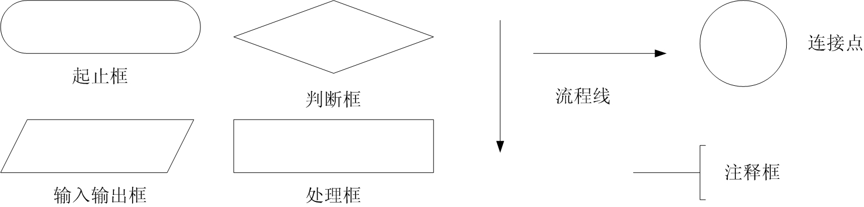
1.4.3 算法的表示
1．用自然语言表示算法
2．用流程图表示算法
图1.8 流程图框图元素

Slide 25
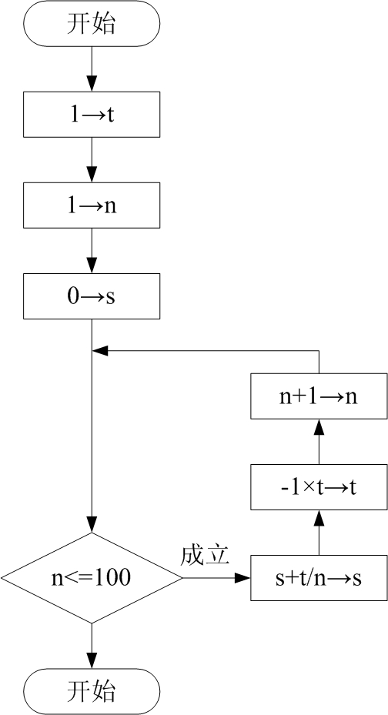
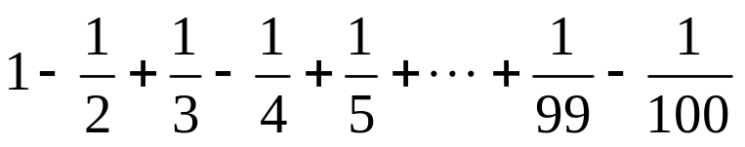
1.4.3 算法的表示
【例1.11】 用流程图表示求解算法。
结束

Slide 26
1.5 C++概述
1.5.1 C语言的历史与特点
1960年
Algo60语言(InternationalCommitte)
1963年
CPL语言(剑桥与伦敦大学)
1966年
BCPL语言下(剑桥大学MartinRichards)
1970年
B语言(AT&TKenThompson)

Slide 27
1.5 C++概述
1972年
C语言(AT&TDennisRitchie)

Slide 28


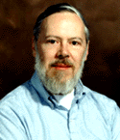

1.5.1 C++与C语言
C语言是谁设计的？
Dennis M. Ritchie
Bell Labs, Rm 2C-517
600 Mountain Ave.
Murray Hill, New Jersey 07974-0636, USA
dmr@bell-labs.com
+1 908-582-3770(office),+1 908-582-5857 (fax)
美国贝尔实验室（原AT&T ，现为Lucent Technologies朗讯科技公司）计算机科学研究中心首席科学家
主要贡献：《The C Programming Language 》；获1983年度ACM Turing（图灵奖）。

Slide 29
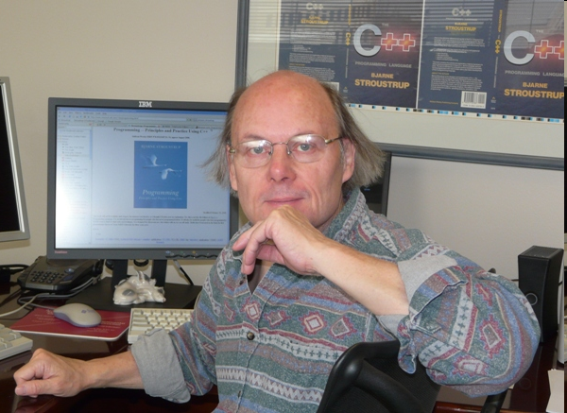
1.5.1 C++与C语言
C++的创始人
Bjarne Stroustrup
Parasol Laboratory
Department of Computer Science and
Engineering
Texas A&M University
College Station, TX 77843-3112
http://parasol.tamu.edu/~bs/
bs@cs.tamu.edu
AT&T大规模程序设计研究部门负责人，AT&T、贝尔实验室和ACM成员。
主要贡献：
《The C++ Programming Language》。

Slide 30
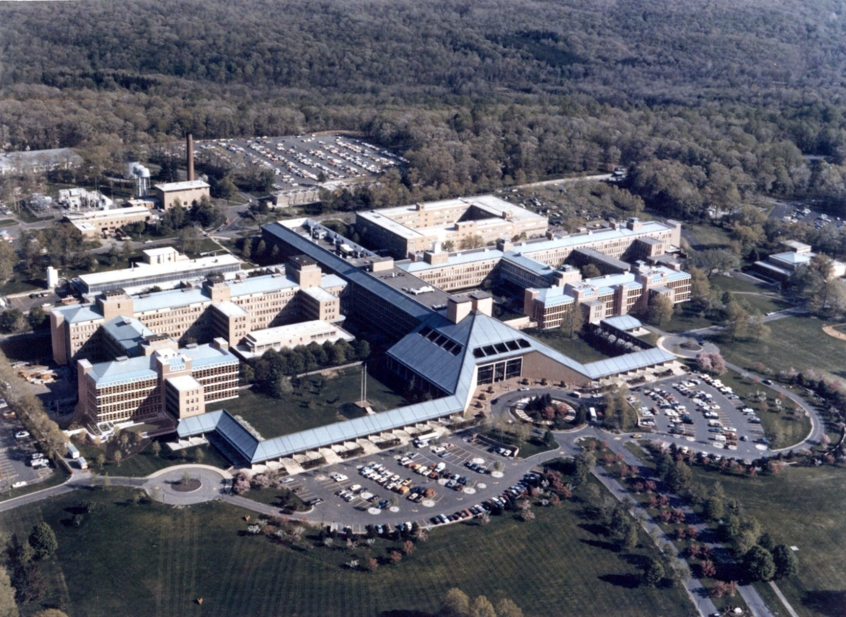
1.5.1 C++与C语言
Dennis M. Ritchie C
Bjarne Stroustrup C++
的办公室
C/C++ were “born” in the Computer Science Research Department of Bell Labs in Murray Hill, NJ

Slide 31
1.5.2 C++语言基本词法
1．C++语言字符集
C++语言语法允许使用的字符的集合称为C++语言字符集。C99标准的字符集如下：
①小写字母26个：
a b c d e f g h i j k l m n o p q r s t u v w x y z
②大写字母26个：
A B C D E F G H I J K L M N O P Q R S T U V W X Y Z
③数字字符10个：
0 1 2 3 4 5 6 7 8 9
④符号29个：
_ { } [ ] # ( ) < > % : ; . ? * + - / ^ & | ~ ! = , \ " ’
⑤空白符5个：
空格 TAB 回车换行 CTRL+L CTRL+K

Slide 32
1.5.2 C++语言基本词法
2．关键字
  关键字又称为保留字，是C++语言规定的有特定含义的词语。C99标准定义了37个关键字，如本书附录B所列，主要是关于数据类型和语句的词语。

Slide 33
1.5.2 C++语言基本词法
3．标识符
  ①标识符只能由大小写字母、数字和下划线组成，且第一个字符必须是字母或下划线；
  ②字母是大小写区分的，即大写字母和小写字母被认为是两个不同的字符。
  ③标识符不能是C++语言的关键字。

Slide 34
1.5.2 C++语言基本词法
合法的标识符：
不合法的标识符：
a,b,sum,tagDATA,Student,nCount
MAX_SIZE,_LABEL,foo,func,DATE
john@nwpu.edu.cn,8849,#123,3abc,a>b

Slide 35
1.5.3 简单的C++程序
例1.12
1 #include <iostream>
2 using namespace std; /*使用标准命名空间*/
3 int main() /*主函数*/
4 {
5 cout<<“hello world”<<endl; /*输出*/
6 return 0; /*主函数正常结束返回0*/
7 }

Slide 36

1.5.3 简单的C++程序
例1.12 程序运行结果
程序运行屏幕
hello,world

Slide 37
1.5.3 简单的C++程序
例1.13
1 #include <iostream>
2 using namespace std;
3 int main()
4 {
5 int a, b, sum; //定义三个变量
6 cin>>a>>b; //输入两个数
7 sum=a+b; //计算两个数之和
8 cout<<“a+b=”<<sum<<endl; //输出结果
9 return 0;
10 }
  程序使用了C99标准的另一种注释语法，即以双斜线（//）开始直至行末的内容是注释。
  实际编程中，简单注释使用（//），多行注释使用（/*……*/）。

Slide 38
1.5.3 简单的C++程序
例1.13 程序运行结果
程序运行屏幕
a+b=579
123 456↙

Slide 39
1.5.3 简单的C++程序
例1.14
1 #include <iostream> //标准输入输出函数库
2 #include <cmath> //数学函数库
3 using namespace std;
4 double root(double x, double y) //root函数求x-y的平方根
5 { if (x>=y) return sqrt(x-y); //只有在x大于等于y时计算x-y的平方根
6 else return 0; //否则返回0
7 }
8 int main() //主函数
9 { double a, b; //定义两个浮点型变量
10 cin>>a>>b; //输入两个数
11 cout<<root(a,b)<<endl; //输出a-b的平方根
12 return 0; //主函数正常结束返回0
13 }

Slide 40
1.5.3 简单的C++程序
例1.14 程序运行结果
程序运行屏幕
4.000000
19 3↙

Slide 41
1.5.4 C++程序基本结构
  函数是构成C++程序的基本单位。C++语言的这个特点容易实现程序的模块化。函数的构成如下：
  C++程序总是从main函数开始执行。
  书写格式自由。
  分号是语句的组成部分，表示语句结束。
  程序中可以加注释，便于阅读。
返回类型 函数名(形式参数列表)
{
函数体声明部分
函数体执行语句
}

Slide 42
1.5.6 C++程序编码风格
编码风格（coding style）是指编写程序代码的基本原则。
缩进格式
规范命名
1 #include <iostream>
2 using namespace std; /*使用标准命名空间*/
3 int main() /*主函数*/
4 {
5 cout<<“hello world”; /*输出*/
6 return 0; /*主函数正常结束返回0*/
7 }

Slide 43
1.5.6 C++程序编码风格
Linux编程规范
微软编程规范
Google编程规范
本课程遵循Linux编程规范，读者可从互联网上了解更多信息。

Slide 44

结束

